Slide 1


COMPILE: Interpréteur JS
Jonathan Soleillet
Selim Lakhdar

Slide 2
Plan
Introduction
Workflow de l’interprétation
Interpréteur
Benchmark
Conclusion

Slide 3
Introduction
Interpréteur JavaScript codé en C
Les motivations :
Performance du langage C
Optimisation & Benchmark

Slide 4
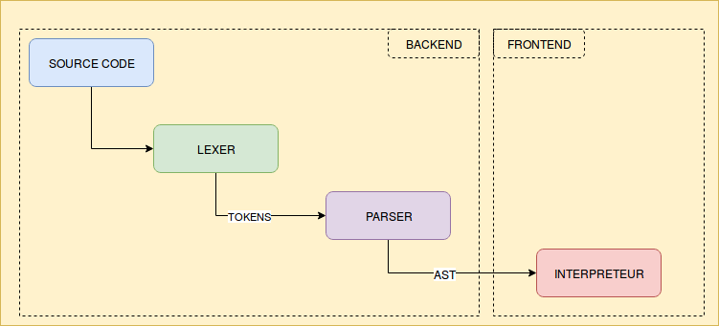
Workflow de l’interprétation

Slide 5
Interpréteur (1/2)
Les étapes :
Unserializer l’AST (Abstract Syntax Tree)
Evaluation de l’AST
Stack :
Structure (tos, bos)
Fonctionnement
Environnement d’interprétation :
Structure d’un environnement (hashmap, bos_local)
Environnement global & local

Slide 6
Interpréteur (2/2)
Evaluation des statements (sans valeur de retour)
var, return, ifThenElse, while, branch
Evaluation des expressions (avec valeur de retour)
fonctions, call, binaryOp, literal, postfix, prefix, ternary
Evaluation des fonctions
Passage de paramètres
Récursion

Slide 7
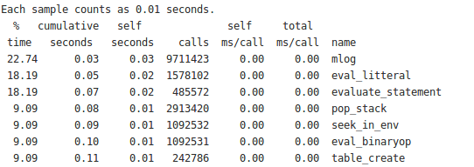
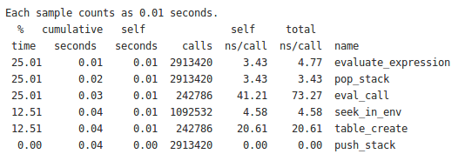
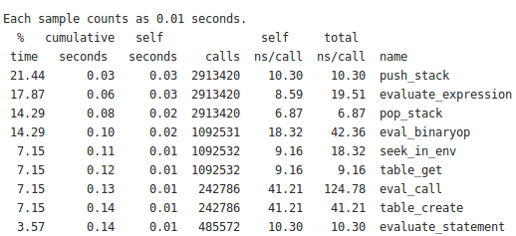
Benchmark (gprof)
try1: with mlog
try2: without mlog
try3: without malloc & free

Slide 8
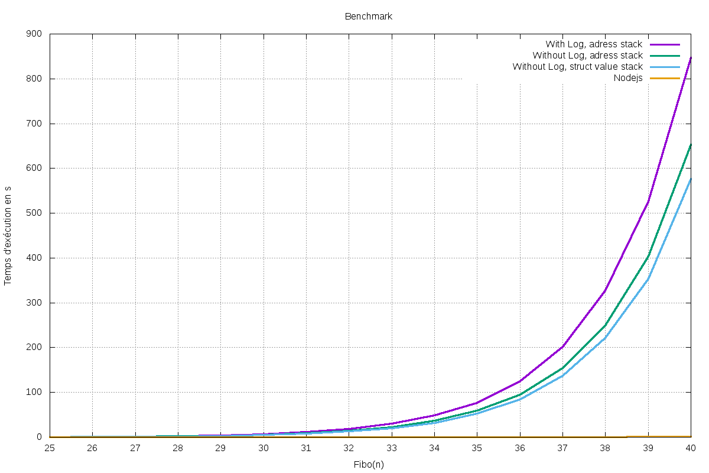
Benchmark

Slide 9
Conclusion
Difficultés:
Evaluation
Création et gestion des environnements
Evaluation des appels de fonction (passage de paramètres et valeur de retour)
Gestion de fuite mémoire
Bilan personnel
Approfondir notre compréhension sur la chaîne de compilation/interprétation
Approfondir nos connaissances sur l’optimisation du code C

Slide 10
Merci pour votre attention

